Slide 2
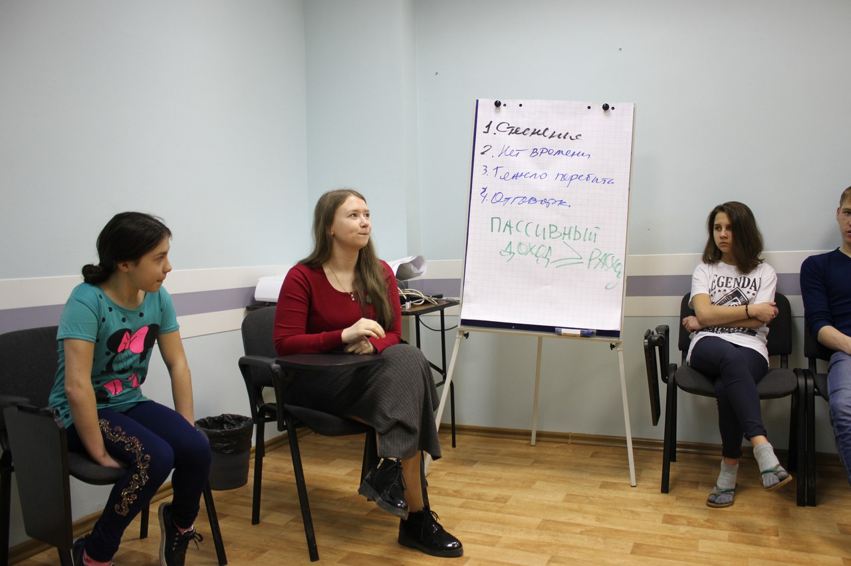
Цель проекта
Социализация детей, воспитывающихся в условиях детского дома, посредством вовлечения их в волонтерскую деятельность.

Slide 3
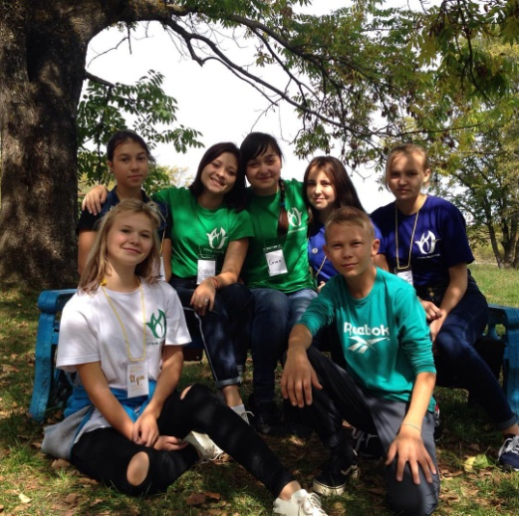
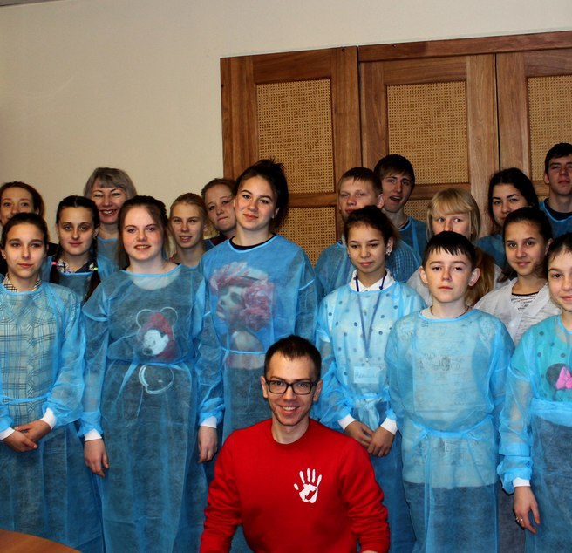
Описание проекта
Проблема социализации для детей из детских домов является одной из самых значимых. Когда ребенок с рождения находится в сиротском учреждении его знания и представления о будущей самостоятельной жизни в «большом» обществе складываются из опыта взрослых, сотрудников интерната, передаваемого в виде устных советов и бесед, а также рассказов детей, имеющих опыт проживания в семье. Волонтерская деятельность для таких детей может стать возможностью ребенку расширить свое окружение и получить опыт о жизни «вне стен» детского дома. Ведь волонтерская деятельность многогранна и ребенок может попробовать себя в разных направлениях деятельности.

Slide 4
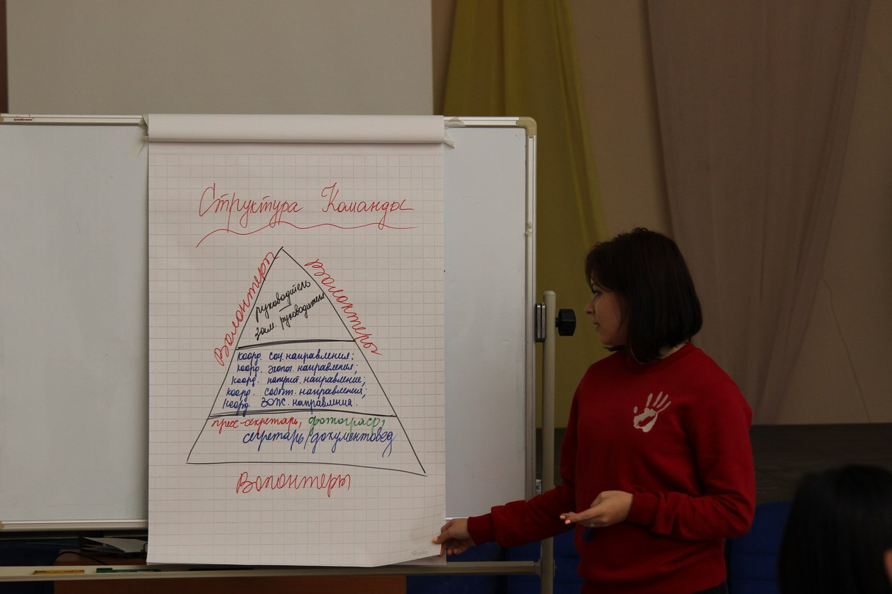
Суть проекта состоит в том, чтобы проводить обучающие тренинги для воспитанников детских домов. Посвятить ребят в волонтёрскую деятельность, рассказать о видах волонтерства. По итогу тренингов создавать волонтёрские организации на базе детского дома и дальнейшее привлечение детей в мероприятиях нашей организации.

Slide 5
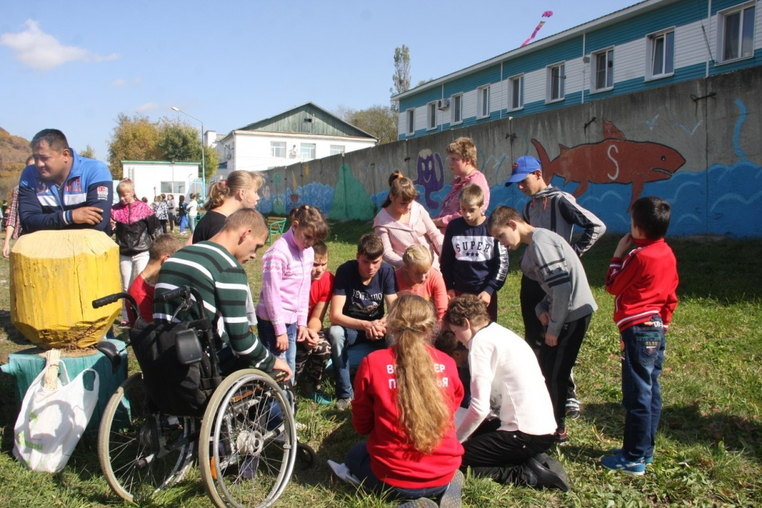
География проекта
Проект будет распространен на сиротские учреждения Приморского края, которых в регионе насчитывается более 30.
Пилотные тренинги по созданию волонтерского актива будут проходить в Центра содействия семейному устройству детей-сирот и детей, оставшихся без попечения родителей, п. Новошахтинский Михайловского района.

Slide 6
А самое главное помнить, что

